Slide 1
Оперативни системи и рачунарске мреже
Александар Картељ
aleksandar.kartelj@gmail.com
Рачунарска гимназија

Slide 2
Систем датотека
Такође се назива и Фајл систем
Радна меморија није погодна за складиштење података
Губи се приликом гашења оперативног система
Чак и да се не губи, недовољне је величине
Секундарне (спољашње) меморије се користе за Систем датотека
Најчешће је то Хард-диск
Централни појам је датотека (или фајл)
Представља именовану колекцију информација
Може садржати податке (текст, слике, ...), али и програме (бинарни садржај)

Slide 3
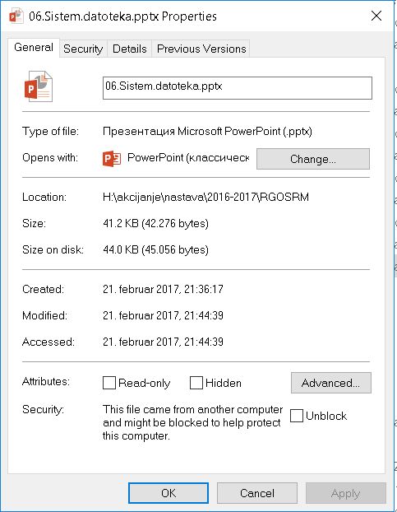
Атрибути датотеке
Име датотеке*
Локација*
Величина
Време креирања
Време модификације
Време последњег приступа
Власник датотеке
Права приступа
...

Slide 4
Операције над датотекама
Креирање
Брисање
Читање
Отварање датотеке само за читање
Писање
Измена датотеке, додавањем новог садржаја или изменом постојећег
Репозиционирање
Померање показивача на одређени део датотеке
Скраћивање
Брисање крајњег дела датотеке

Slide 5
Типови датотека
Екстензија је додатак имену датотеке
Она помаже оперативном систему да разуме намену датотеке
И кориснику потом предложи чиме се датотека отвара
Нпр. бесмислено је извршну датотеку отварати текст едитором
Неке стандардне екстензије су:
Таговани документи: .html, .htm, .xml
Текстуални документи: .txt, .dat
Слике: .jpg, .png, .tif
Изворни кодови: .c, .cpp, .cs, .java, .asm
Извршне датотеке: .exe, .jar, .com, .bin

Slide 6
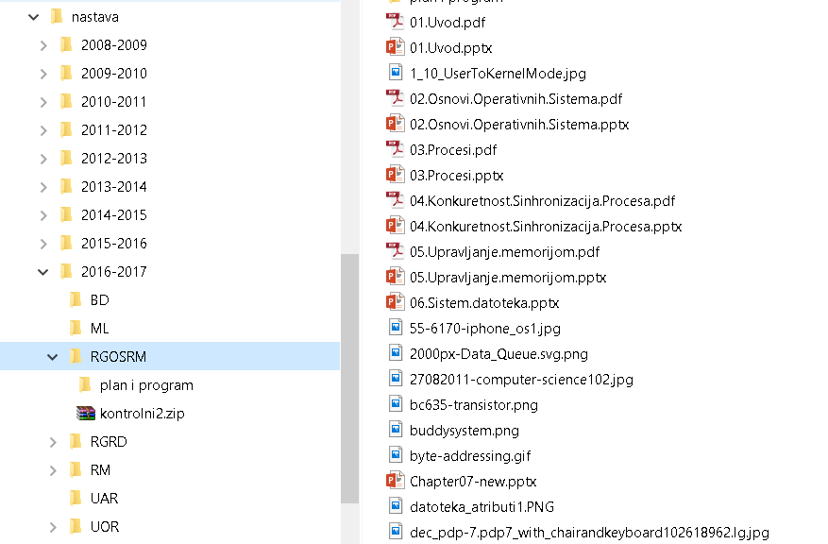
Директоријуми
Такође представљају један специјални тип датотека
Уместо података, у себи садржи списак других датотека
А пошто је и сам датотека, то значи да може да садржи и друге директоријуме

Slide 7
Операције над директоријумима
Креирање
Иницијално, у списку нема датотека
Брисање
Обично подразумева рекурзивно брисање свих припадајућих датотека
Читање (овде се зове листање)
Излиставање свих припадајућих датотека
Додавање нове датотеке
Брисање припадајуће датотеке
* Додавање и брисање су слични писању у случају обичних датотека

Slide 8
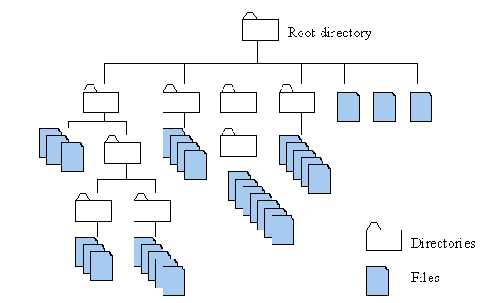
Организација Система датотека
Општеприхваћена организација је заснована на дрвету
Свака датотека има јединствену путању од корена
Због тога је пуно име са путањом јединствено иако може бити више истоимених датотека
Обичне датотеке су увек листови дрвета (крајњи чворови)
Често се користе и релативне путање:
„.“ – референца на самог себе
„..“ – референца на претка (наддиректоријум)

Slide 9
Права приступа
Код једнокорисничких система релативно једноставно
Код вишекорисничких
Није решење да свако приступа само својим датотека
Мора бити флексибилније решено
Обично се за вишекорисничке користе системи дозвола:
Дозвола за читање
Дозвола за писање
Дозвола за извршавање
Обично се омогућавају дозволе на нивоу појединачних корисника
Али и група више корисника ради лакшег управљања

Slide 10
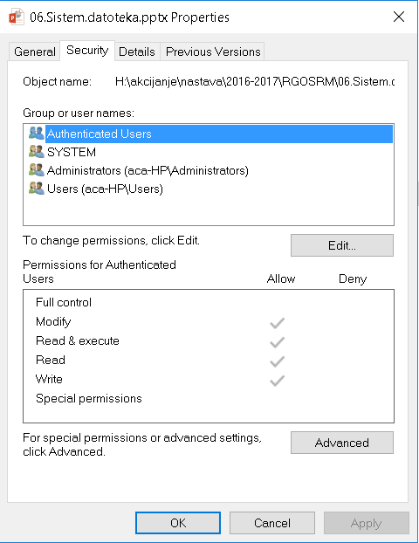
Права приступа (2)
Различито значење над обичним датотекама и директоријумима
Код датотека је јасно
Код директоријума:
Читање подразумева право листања
Писање подразумева додавање и брисање датотека
Извршавање подразумева улаз у директоријум и приступ датотекама

Slide 11
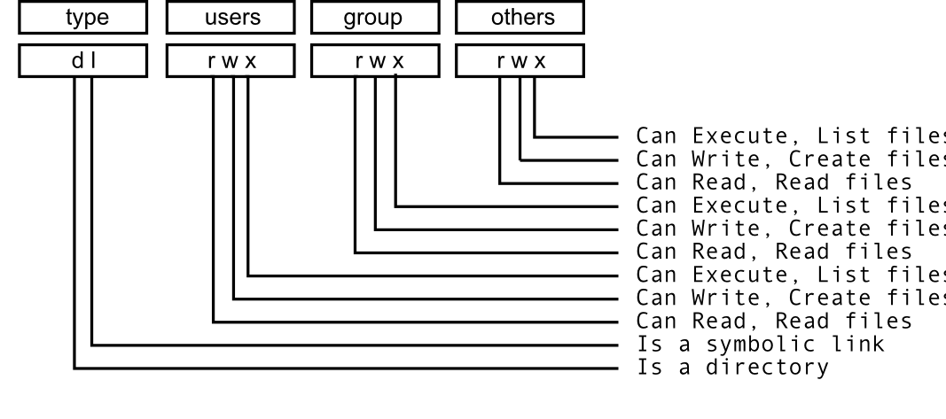
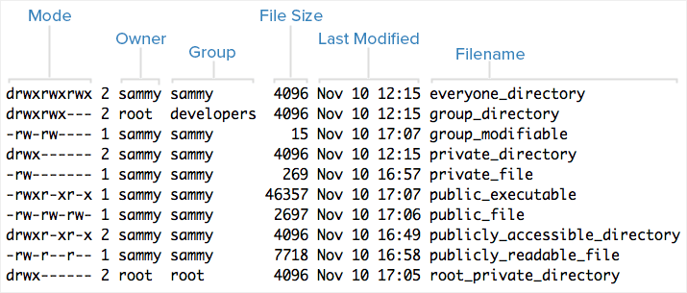
Права приступа (3)
Под Linux-ом су дозволе базиране на 3 тробитна броја (максимум је 777)
[3 типа корисника] x [3 типа дозвола]
Типови корисника су задати:
По конкретном кориснику
По групи корисника
Сви остали
Нпр. Директоријум group_directory може да мења, чита и извршава или корисник root или било ко из групе корисника developers, а остали корисници немају никакве дозволе. Дозвола је, дакле, 770.

Slide 12
Имплементација Система датотека
Систем датотека се смешта на секундарну меморију
Зваћемо је диск (без обзира да ли је у питању HDD, SSD, USB, ...)
Дискови су обично подељени на партиције (одвојене логичке просторе)
Први сектор диска се назива MBR (master boot record)
Подаци записани ту се први учитавају при покретању рачунара
MBR садржи табелу партиција са почетном и крајњом локацијом сваке
Једна од партиција је у MBR означена као активна
Први корак у извршавању ОС је проналажење активне партиције и учитавање њеног првог блока (Boot блок)
Boot блок садржи процедуру за покретање ОС

Slide 13
Имплементација датотека
Најмања јединица адресирања у систему датотека се зове блок
Магнетни дискови обично користе блокове од 512B или 4KB
Свака датотека је представљена скупом придружених блокова
Кључни проблеми:
Начин на који се алоцирају слободни блокови
Памћење блокова који припадају некој датотеци

Slide 14
Приступ 1 – непрекидна алокација
Најједноставнији приступ
Датотеку чини непрекидни низ блокова
Нпр. датотека има величину од N блокова и почиње на локацији B
Онда она заузима блокове: B, B+1, ..., B+N-1
Следећа датотека се смешта после ове
Добре стране:
Убрзава читање, јер су датотеке организоване секвенцијално
Глава хард-диска се минимално помера при секвенцијалном приступу
Директан приступ такође брз, јер се зна унапред где почиње сваки део датетеке, на основу њеног почетка: i-ти блок се налази на B+i локацији

Slide 15
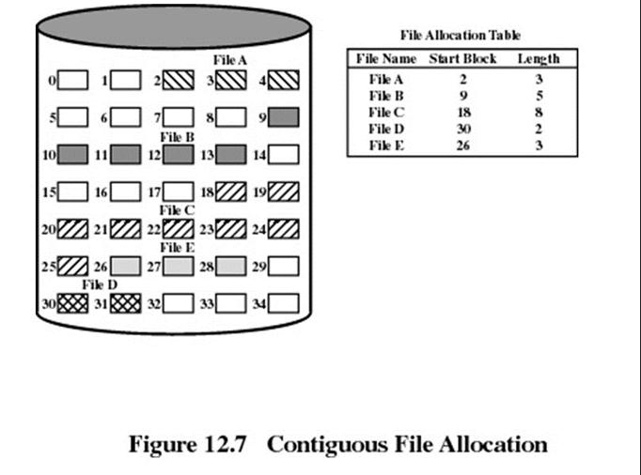
Приступ 1 – непрекидна алокација (2)
Лоше стране:
Приликом брисања се прави рупа → долази до екстерне фрагментације
Пошто су блокови фиксне величине → долази и до интерне фрагментације
Највећи проблем: раст датотеке!
Или оставити довољно простора на крају → још већа интерна фрагментација
Или премештање → кошта, јер је хард-диск спор

Slide 16
Приступ 2 – преко повезане листе
Датотека представљена као повезана листа блокова
Блок садржи показивач на следећи блок, тј. адресу следећег блока
Директоријум за сваку датотеку садржи само адресу првог блока
Нова датотека се креира тако што се у директоријум дода нови показивач на први блок те датотеке
Добре стране:
Нови блок може бити било где, а не на узастопним локацијама
Блокови датотеке разбацани свуда по диску
Дакле, нема екстерне фрагментације

Slide 17
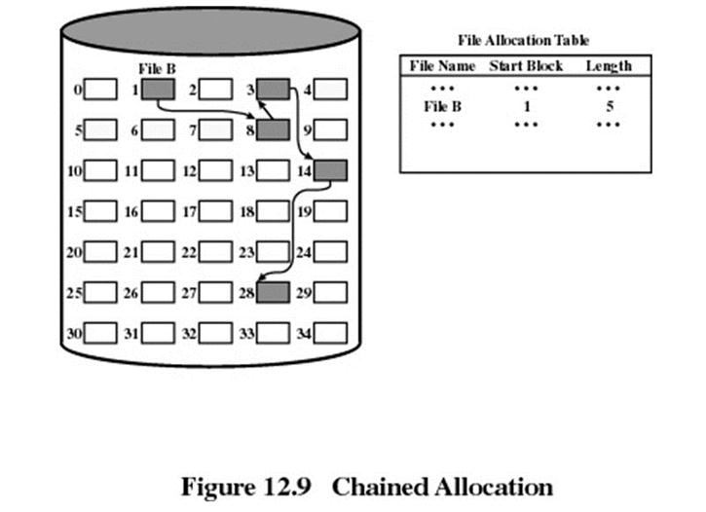
Приступ 2 – преко повезане листе (2)
Лоше стране:
Јако неефикасан директан приступ неком делу датотеке
Да би се нашао i-ти блок, морају се проћи свих i-1 блокова
Додатно успорење, јер померања главе хард-диска кошта
Лоша поузданост – шта ако се деси грешка на неком показивачу

Slide 18
Приступ 3 – индексирана алокација
Проблем код претходног приступа је што су показивачи разбацани
Индексирана алокација држи све показиваче на једном месту, тзв. блоку индекса
Свака датотека садржи свој блок индекса, који садржи низ адреса блокова који чине датотеку
Ако треба да се прочита i-ти блок датотеке, узима се i-ту адресу
Добре стране:
Нема екстерне фрагментација, као и код повезаних листи
Лоше стране:
Доста простора се троши на показиваче, чак иако је мала датотека

Slide 19
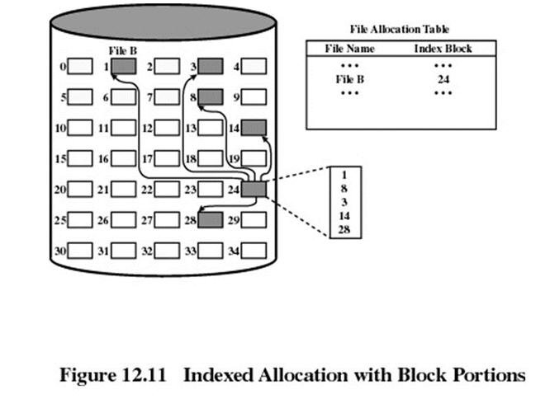
Приступ 3 – индексирана алокација (2)

Slide 20
Имплементација директоријума
Да би ОС нашао нпр. датотеку C:/user1/doc/text/dat.txt:
Прво мора у директоријуму C:/ потражити директоријум user1
Потом га отворити, и у њему наћи директоријум doc
Потом и њега отворити, и у њему наћи директоријум text
Потом и њега отворити, и учитати блокове који се односе на dat.txt

Slide 21
Приступ 1 – преко листе
Директоријум представља као повезану листу имена датотека са придруженим показивачима на почетне блокове датотека
При креирању нове датотеке, претражује се листа како би се утврдило да већ не постоји нека са истим именом
Лоше стране:
Брисање или тражење датотеке захтева пролазак кроз целу листу имена
Побољшање:
Листу имена одржавати сортираном
Онда се може применити бинарна претрага зарад бржег проналажења

Slide 22
Приступ 2 – преко хеш табеле
Уместо у повезану листу, имена датотека убачена у хеш табелу
Ово омогућава проналажење датотеке скоро моментално
Потребно је користити одговарајућу хеш функцију:
Нпр. збир ASCII вредности карактера из назива датотеке по модулу N
Где је N максимална величина хеш табеле
Ово ће сваки назив пресликати на одговарајућу позицију у низу
Нпр. Ако се датотека зове test.txt, а N=100, датотека ће се сместити на:
4 x ascii(t)+ ascii(e) + ascii(s) + ascii(x) + ascii(.) = 4 x 116+101+115+46+120 = 846
846 % 100 = 46
Дакле, ова реч би се ставила на позицију 46
Шта може бити потенцијални проблем?

Slide 23
Манипулисање слободним простором
ОС мора да води евиденцију о списку слободних блокова
При креирању датотеке, из списка се елиминишу узети блокови
При брисању датотеке, адресе блокова се уписују у списак
Први приступ користи бит-мапу:
Сваки блок се представља 0/1 ако је заузет/слободан
Нпр. ако су заузети блокови 3, 5, 7, 11, 12, онда је мапа 00101010001100...
Проблем је што за велики диск и бит-мапа мора бити велика
Други приступ користи повезану листу:
Када се ослободи неки блок, само додамо показивач ка њему на крају листе
Овде није проблем директан приступ, јер када додељујемо блок, није битно који додељујемо

